Slide 1
一、JQuery入门
崔剑

Slide 2
主要内容
JQuery简介
JQuery安装
JQuery语法
JQuery选择器
JQuery事件

Slide 3
JQuery简介
jQuery是一个JavaScript函数库。
jQuery是一个轻量级的"写的少，做的多"的JavaScript库。
jQuery库包含以下功能：
HTML 元素选取
HTML 元素操作
CSS 操作
HTML 事件函数
JavaScript 特效和动画
HTML DOM 遍历和修改
AJAX
Utilities

Slide 4
WHY
目前网络上有大量开源的 JS 框架, 但是 jQuery 是目前最流行的 JS 框架，而且提供了大量的扩展。
很多大公司都在使用 jQuery， 例如:
Google
Microsoft
IBM
Netflix

Slide 5
目前jQuery有三个大版本：
1.x：兼容ie678,使用最为广泛的，官方只做BUG维护，功能不再新增。因此一般项目来说，使用1.x版本就可以了，最终版本：1.12.4 (2016年5月20日)
2.x：不兼容ie678，很少有人使用，官方只做BUG维护，功能不再新增。如果不考虑兼容低版本的浏览器可以使用2.x，最终版本：2.2.4 (2016年5月20日)
3.x：不兼容ie678，只支持最新的浏览器。除非特殊要求，一般不会使用3.x版本的，很多老的jQuery插件不支持这个版本。目前该版本是官方主要更新维护的版本。最新版本：3.3.1（2018年1月20日）

Slide 6
JQuery的安装
网页中添加 jQuery
可以通过多种方法在网页中添加 jQuery。 您可以使用以下方法：
从 jquery.com 下载 jQuery 库
从 CDN 中载入 jQuery, 如从 Google 中加载 jQuery
下载 jQuery
有两个版本的 jQuery 可供下载：
Production version - 用于实际的网站中，已被精简和压缩。
Development version - 用于测试和开发（未压缩，是可读的代码）
以上两个版本都可以从 jquery.com 中下载。
jQuery 库是一个 JavaScript 文件，您可以使用 HTML 的 <script> 标签引用它：
<head>
<script src="jquery-1.10.2.min.js"></script>
</head>

Slide 7
外网引用
如果您不希望下载并存放 jQuery，那么也可以通过 CDN（内容分发网络） 引用它。
Staticfile CDN、百度、又拍云、新浪、谷歌和微软的服务器都存有 jQuery 。
百度
<script src="https://apps.bdimg.com/libs/jquery/2.1.4/jquery.min.js"></script>
新浪
<script src="https://lib.sinaapp.com/js/jquery/2.0.2/jquery-2.0.2.min.js"></script>
又拍云
<script src="https://upcdn.b0.upaiyun.com/libs/jquery/jquery-2.0.2.min.js"></script>
微软
<script src="https://ajax.aspnetcdn.com/ajax/jquery/jquery-1.9.0.min.js"></script>
许多用户在访问其他站点时，已经从百度、又拍云、新浪、谷歌或微软加载过 jQuery。所以结果是，当他们访问您的站点时，会从缓存中加载 jQuery，这样可以减少加载时间。同时，大多数 CDN 都可以确保当用户向其请求文件时，会从离用户最近的服务器上返回响应，这样也可以提高加载速度。

Slide 8
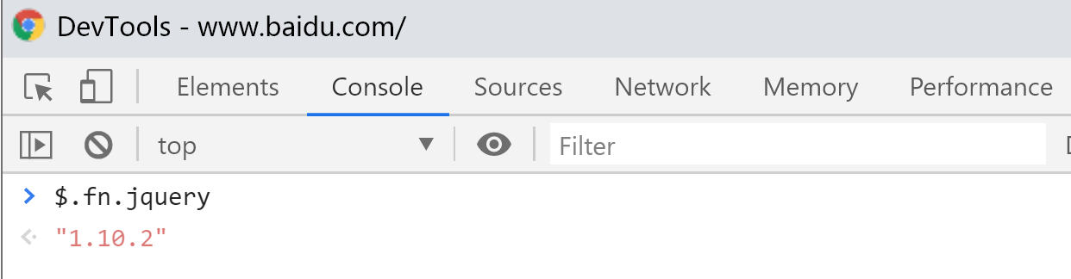
查看JQuery版本
可以在浏览器的 Console 窗口中使用 $.fn.jquery 命令查看当前网站 jQuery 使用的版本：

Slide 9
JQuery语法
jQuery 语法是通过选取 HTML 元素，并对选取的元素执行某些操作。
基础语法： $(selector).action()
美元符号定义 jQuery
选择符（selector）"查询"和"查找" HTML 元素
jQuery 的 action() 执行对元素的操作
实例:
$(this).hide() - 隐藏当前元素
$("p").hide() - 隐藏所有 <p> 元素
$("p.test").hide() - 隐藏所有 class="test" 的 <p> 元素
$("#test").hide() - 隐藏 id="test" 的元素

Slide 10
代码示例
如何编写JQuery代码：
$(document).ready(function(){
// 开始写 jQuery 代码...
});
这是为了防止文档在完全加载（就绪）之前运行 jQuery 代码，即在 DOM 加载完成后才可以对 DOM 进行操作。
如果在文档没有完全加载之前就运行函数，操作可能失败。下面是两个具体的例子：
试图隐藏一个不存在的元素
获得未完全加载的图像的大小
提示：简洁写法（与以上写法效果相同）:
$(function(){
// 开始写 jQuery 代码...
});

Slide 11
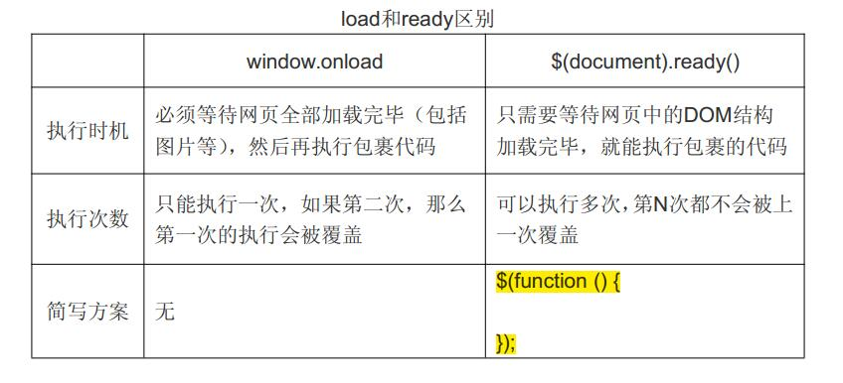
jQuery 入口函数与 JavaScript 入口函数的区别：
jQuery 的入口函数是在 html 所有标签(DOM)都加载之后，就会去执行。
JavaScript 的 window.onload 事件是等到所有内容，包括外部图片之类的文件加载完后，才会执行。

Slide 12
JQuery选择器
jQuery 选择器允许您对 HTML 元素组或单个元素进行操作。
jQuery 选择器
jQuery 选择器允许您对 HTML 元素组或单个元素进行操作。
jQuery 选择器基于元素的 id、类、类型、属性、属性值等"查找"（或选择）HTML 元素。 它基于已经存在的 CSS 选择器，除此之外，它还有一些自定义的选择器。
jQuery 中所有选择器都以美元符号开头：$()。
元素选择器
jQuery 元素选择器基于元素名选取元素。
在页面中选取所有 <p> 元素:
$("p")

Slide 13
示例
$(document).ready(function(){
$("button").click(function(){
$("p").hide();
});
});

Slide 14
#id 选择器
jQuery #id 选择器通过 HTML 元素的 id 属性选取指定的元素。
页面中元素的 id 应该是唯一的，所以您要在页面中选取唯一的元素需要通过 #id 选择器。
通过 id 选取元素语法如下：
$("#test")
.class 选择器
jQuery 类选择器可以通过指定的 class 查找元素。
语法如下：
$(".test")

Slide 15
示例
#id 选择器
$(document).ready(function(){
$("button").click(function(){
$("#test").hide();
});
});
.class 选择器
$(document).ready(function(){
$("button").click(function(){
$(".test").hide();
});
});

Slide 16
更多示例
语法 | 描述
$("*") | 选取所有元素
$(this) | 选取当前 HTML 元素
$("p.intro") | 选取 class 为 intro 的 <p> 元素
$("p:first") | 选取第一个 <p> 元素
$("ul li:first") | 选取第一个 <ul> 元素的第一个 <li> 元素
$("ul li:first-child") | 选取每个 <ul> 元素的第一个 <li> 元素
$("[href]") | 选取带有 href 属性的元素
$("a[target='_blank']") | 选取所有 target 属性值等于 "_blank" 的 <a> 元素
$("a[target!='_blank']") | 选取所有 target 属性值不等于 "_blank" 的 <a> 元素
$(":button") | 选取所有 type="button" 的 <input> 元素 和 <button> 元素
$("tr:even") | 选取偶数位置的 <tr> 元素
$("tr:odd") | 选取奇数位置的 <tr> 元素

Slide 17
jQuery 事件
页面对不同访问者的响应叫做事件。
事件处理程序指的是当 HTML 中发生某些事件时所调用的方法。
实例：
在元素上移动鼠标。
选取单选按钮
点击元素

Slide 18
常见事件
鼠标事件 | 键盘事件 | 表单事件 | 文档/窗口事件
click | keypress | submit | load
dblclick | keydown | change | resize
mouseenter | keyup | focus | scroll
mouseleave |  | blur | unload
hover

Slide 19
事件对象
获取事件对象
$(document).ready(function(){
$(window).keypress(function(event){
//获取事件对象，里面包含各种有用的信息。
console.log(event);
//console.log(event.which);
});
});
获取键入字符
$(window).keypress(function(event){
//event.which是获取ASCII码，前面的函数是将ASCII码转换成字符，空格键和Enter键输出均为空白。
console.log(String.fromCharCode(event.which));
//从event对象中key属性获取字符，但是Enter键的key值为"Enter"，空白键还是空白" "。
console.log(event.key);
});

